Slide 1
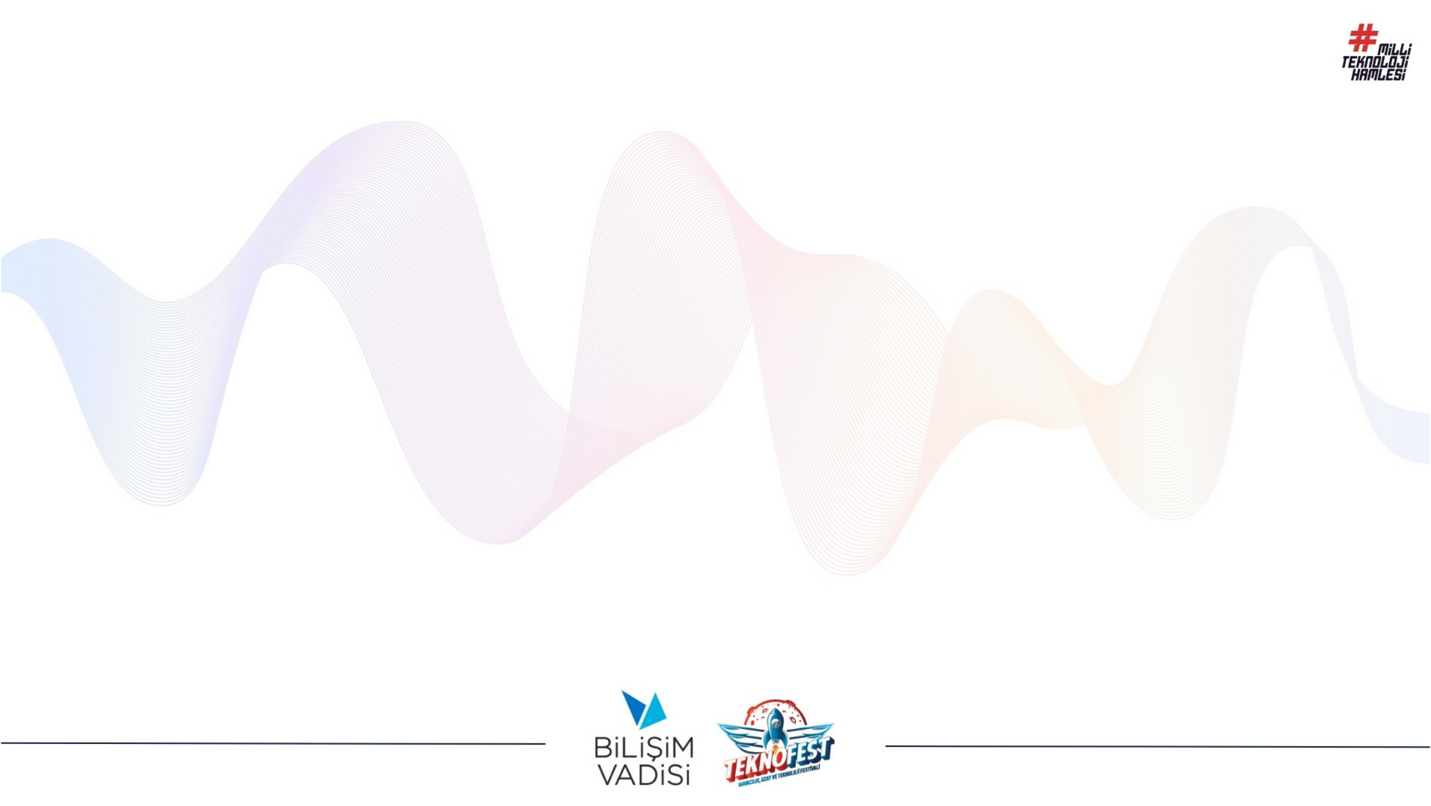


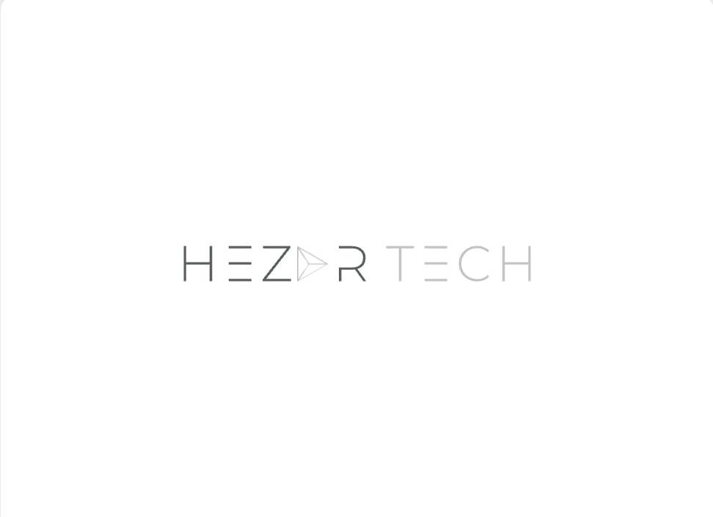

TÜRKÇE DOĞAL DİL İŞLEME
HEZARTECH
8 - 9 AĞUSTOS 2024

Slide 2
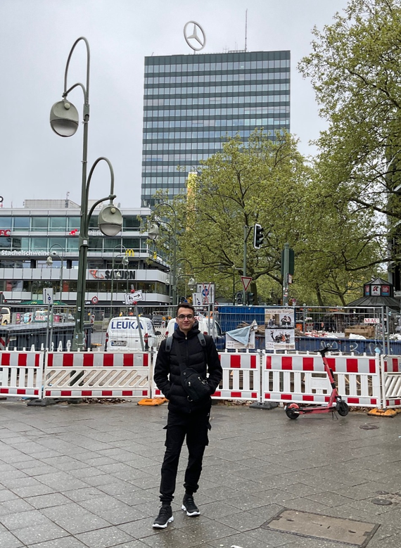
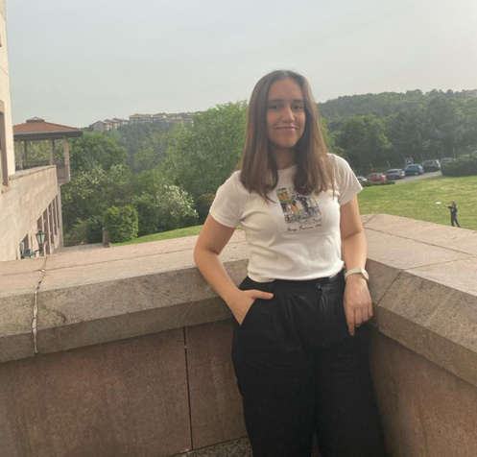
TAKIM KAPTANI: Burak ERDOĞAN
Takım kaptanı Burak ERDOĞAN, TÜBİTAK 2204-A Lise Öğrencileri Araştırma Projeleri Yarışması’nda “Yazılım” alanında Türkiye ikinciliği ve “Değerler Eğitimi” alanında Teşvik ödülü almanın yanı sıra Python ve Javascript dilleri üzerine çalışmalar yürütmektedir.
Yasemin SERÇE
Yasemin SERÇE
Takım üyesi Yasemin SERÇE, Python, HTML, CSS ve Javascript yazılım dillerine hakimdir. FRC'de “Yaratıcılık” başta olmak üzere çeşitli dereceler elde etmiştir. Science Cup’ta Türkiye birinciliği vardır ve SCORE programıyla İtalya'da Türkiye'yi temsil etmiştir.

Slide 3
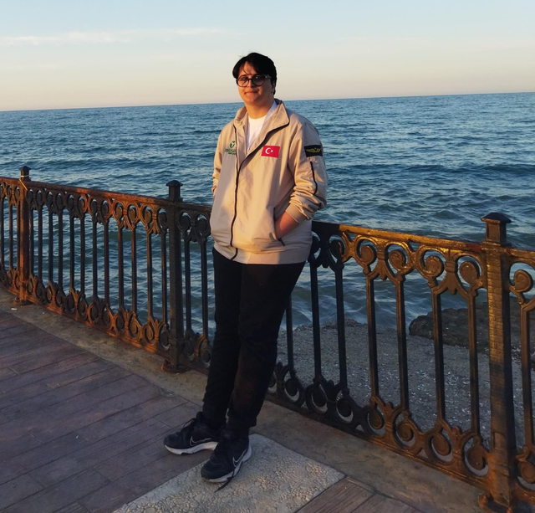
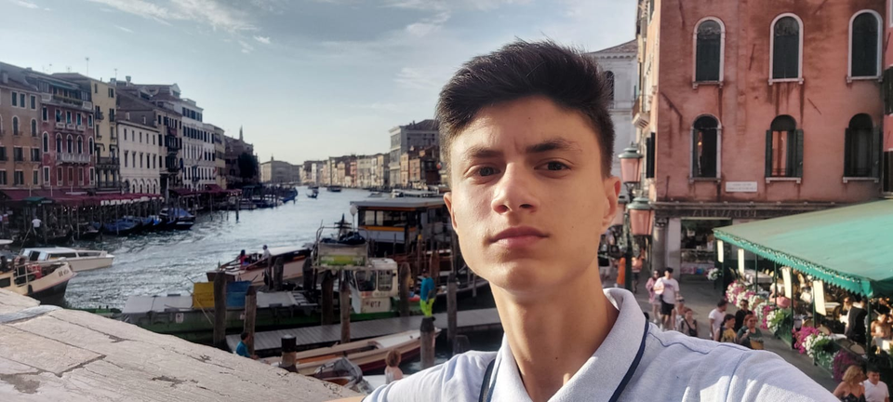
Yiğit GÜMÜŞ
Takım üyesi Yiğit GÜMÜŞ, çeşitli teknoloji projelerinde yer almıştır. Python, C/C++, JavaScript, Ruby gibi programlama dillerine hakimdir. Yapay zekâ ve alt dalları hakkında bilgi sahibidir. TEKNOFEST 2022/2023'e finalist olarak katılım sağlamıştır.
Yusuf Hasan ONKUN
Yasemin SERÇE
Takım üyesi Yusuf Hasan ONKUN, Python üzerinden çalışmalar yapmaktadır. “Siber Vatan” tarafından organize edilen 30 kişilik siber güvenlik eğitim programını tamamlamıştır. 2022 HackKaradeniz CTF yarışmasında yarı finalde yarışmıştır.

Slide 4
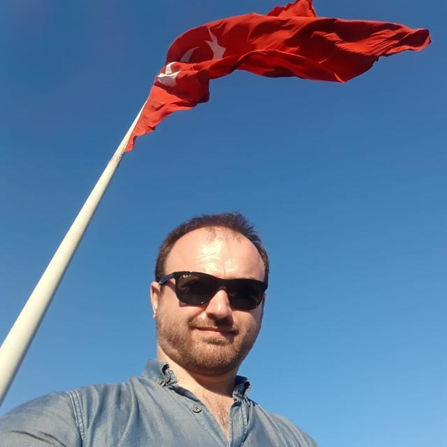
DANIŞMAN: Adem ÜNLÜ
Danışman öğretmen Adem ÜNLÜ; 15 yıldır Tübitak, 6 yıldır Teknofest projelerinde danışmanlık yapmaktadır. Birçok Tübitak ve Teknofest yarışmalarında Türkiye derecesi mevcut olup FRC, VEX gibi yarışmalarında da dünya dereceleri mevcut olarak bulunmakla beraber iyi düzeyde C ve Python bilmektedir.

Slide 5

PROJENİN TANIMI
Katılımcıların çeşitli sektörlerden gelen müşteri geri bildirimlerini analiz ederek, bu yorumlardaki duyguları belirli hizmet yönleri veya ürün özellikleri ile ilgili olarak sınıflandırmalarını amaçlamaktadır. Katılımcılar, yorumları doğru entity'e atfetmek ve bu entity'lerin sunduğu hizmetler veya ürünlerle ilgili duyguları (olumlu, olumsuz veya nötr) belirlemekle görevlidir.

Slide 6

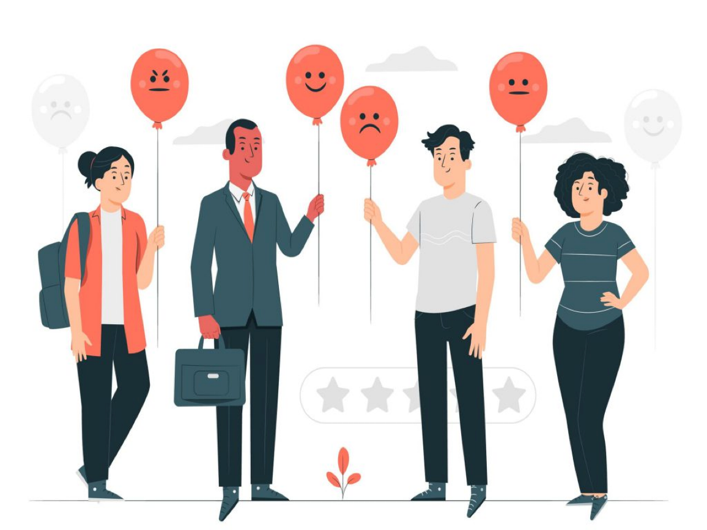
PROJENİN SAĞLADIĞI ÇÖZÜM
Müşteri Geri Bildirimlerinin Önemi
Müşteri geri bildirimleri, bir firmanın sunduğu hizmet veya ürün hakkında doğrudan bilgi verir. Müşterilerin olumlu ya da olumsuz geri bildirimleri, firmanın güçlü ve zayıf yönlerini belirlemesine yardımcı olur.
Hizmet ve Ürün Kalitesinin İyileştirilmesi:
Müşteri geri bildirimlerini doğru bir şekilde analiz eden firmalar, hangi alanlarda iyileştirme yapmaları gerektiğini belirleyebilir.

Slide 7

PROJENİN SAĞLADIĞI ÇÖZÜM
Müşteri İlişkilerinin Güçlendirilmesi:
Müşteri geri bildirimlerini dikkate alan ve bu geri bildirimlere göre harekete geçen firmalar, müşterileriyle daha güçlü ilişkiler kurar.
Rekabet Üstünlüğü Sağlanması:
Müşteri geri bildirimlerine dayalı iyileştirmeler yapan firmalar, rakiplerine karşı avantaj elde eder. Müşteri odaklı bir yaklaşım benimseyen firmalar, piyasa koşullarına daha hızlı adapte olabilir ve rekabet üstünlüğü sağlar.

Slide 8
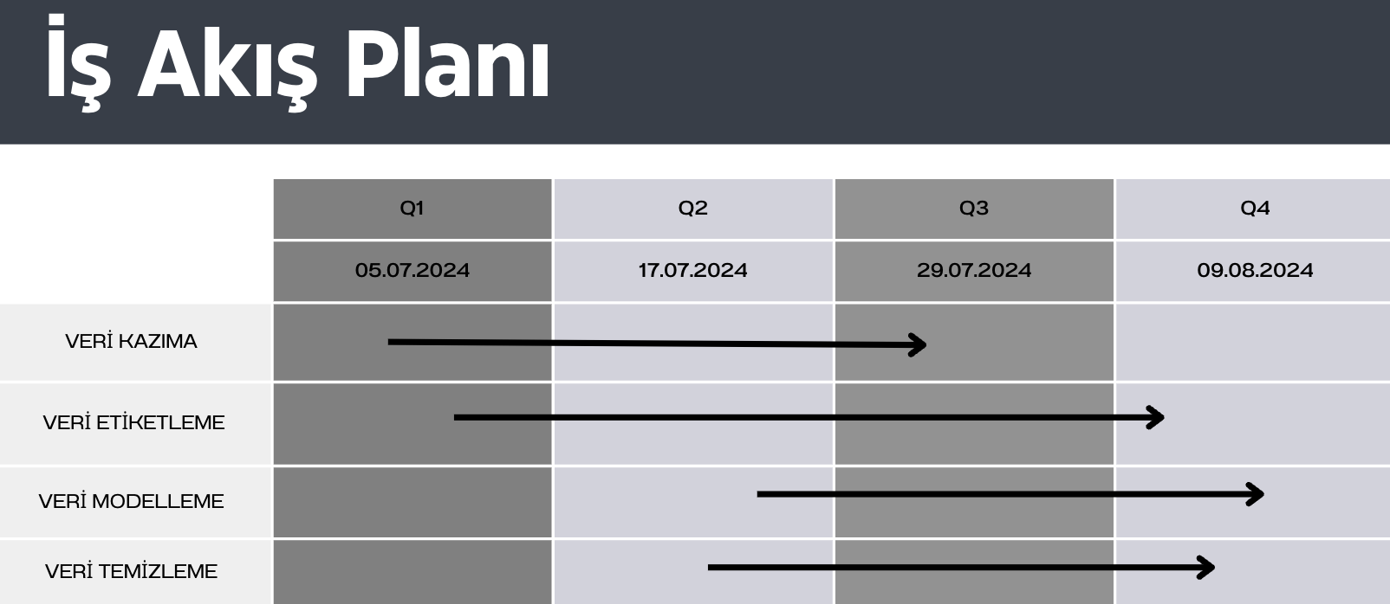
PROJE İŞ AKIŞI

Slide 9
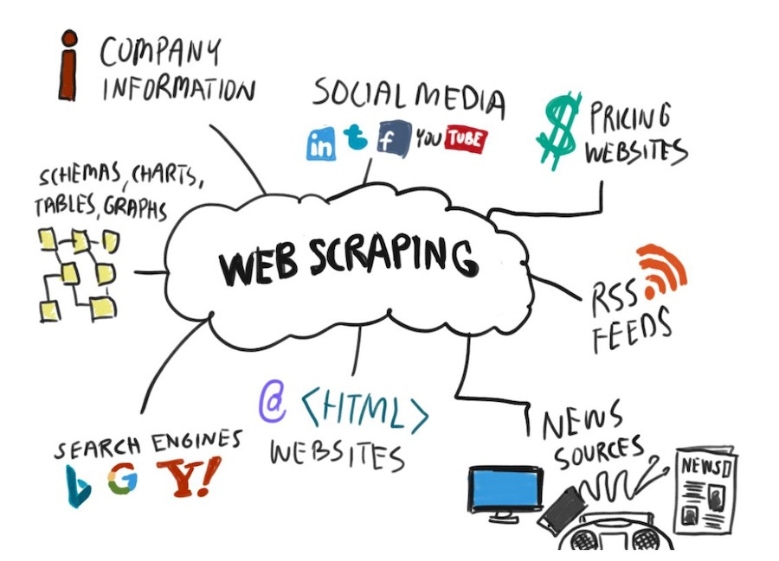
VERİ ETİKETLENDİRME
“Amazon” üzerinden en popüler ürünlere yapılan yorumlardan 2500 veri çekildi.
“X” destek hesaplarına atılan tweetler üzerinden 15000 veri çekildi
“Şikayetvar” platformunda yayınlanan 9800 şikayet verileri çekildi
Generative AI üzerinden 10000 tane sentetik veri oluşturuldu.
Proje sürecinde tüm veriler takım tarafından toplandı ve analiz edildi. Veri çekme ve analiz sürecinin tamamı ekibimiz tarafından gerçekleştirilmiştir.

Slide 10
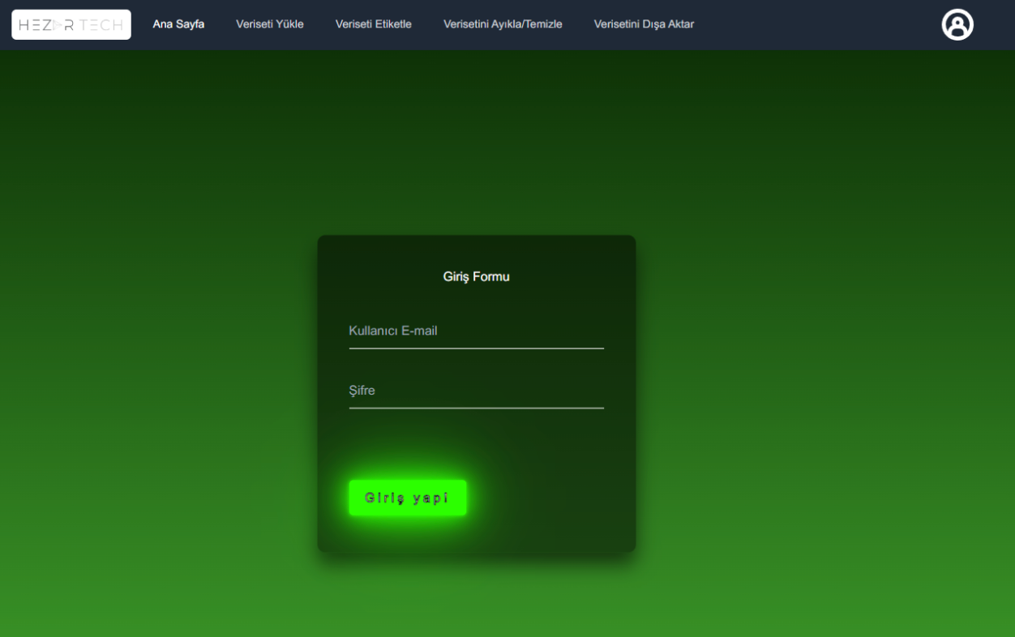

Slide 11
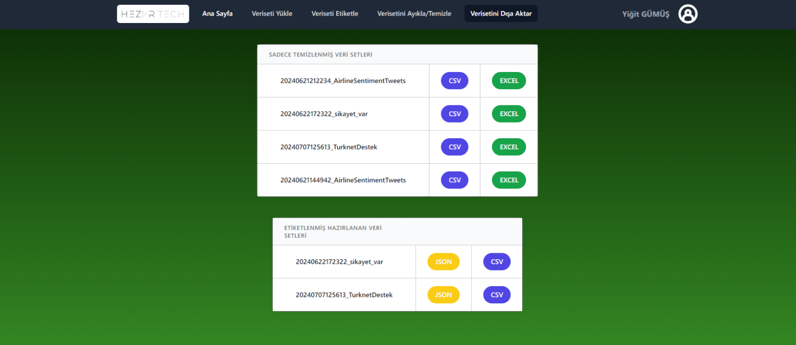

Slide 12
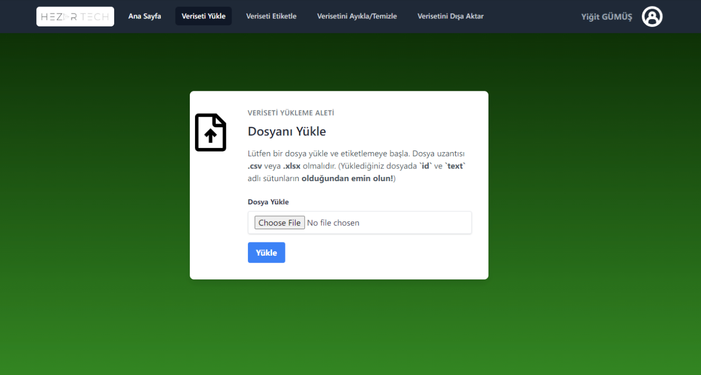

Slide 13
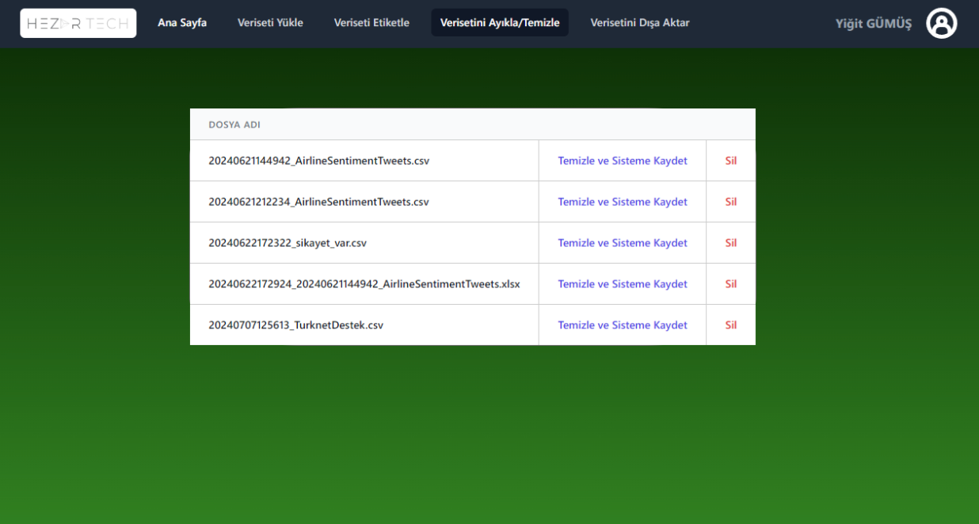

Slide 14
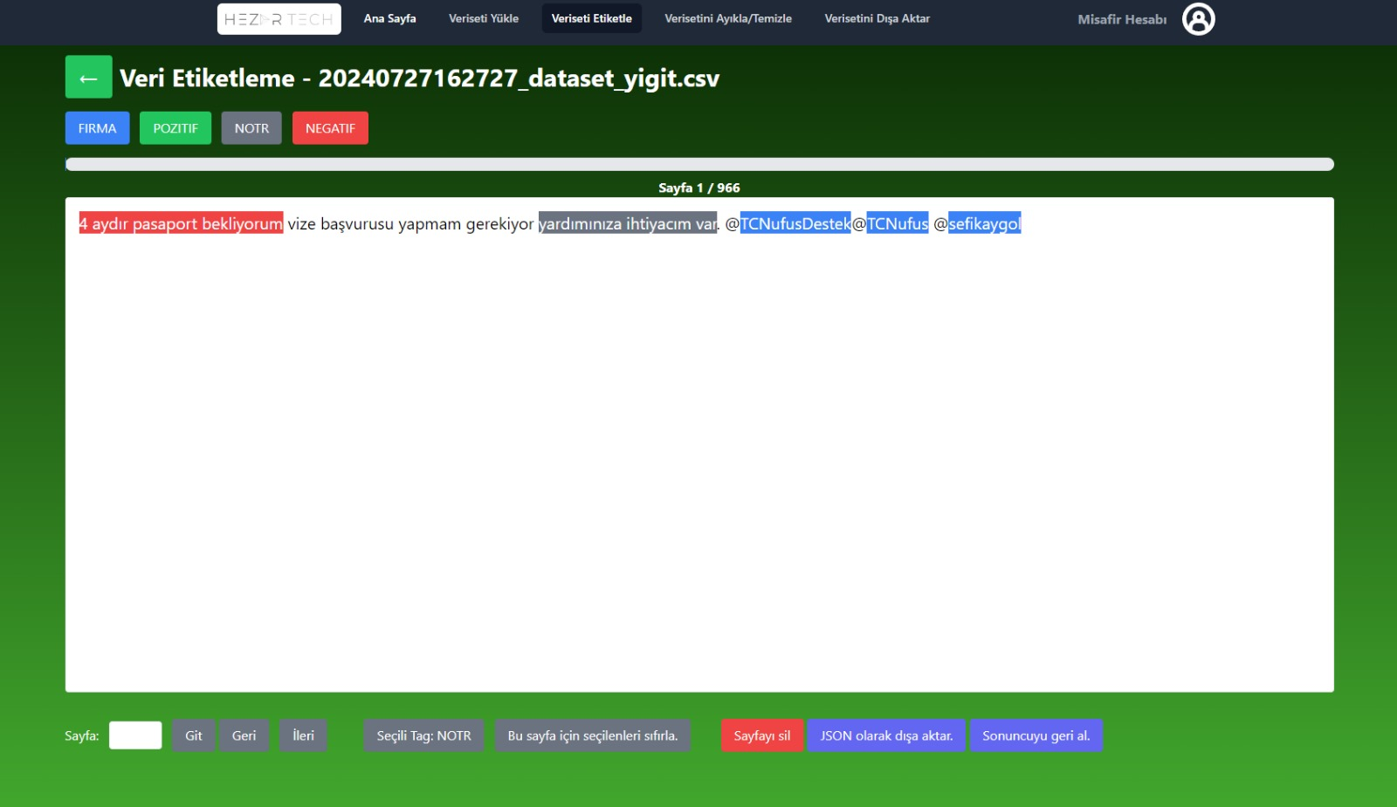

Slide 15
VERİ ETİKETLEME
Veri etiketleme sürecinde, çekilen veriler arasından 1000 tanesini özenle seçildi ve etiketlendirildi. İzlediğimiz adımlar şunlardır:
Veri Seçimi: Çekilen veriler arasından, farklı durumları ve müşteri etkileşimlerini temsil eden 1000 veri seçildi.
Etiketleme Kriterlerinin Belirlenmesi: Her veri için belirli etiketleme kriterleri oluşturduk. Örneğin, olumlu, olumsuz veya nötr duygular gibi kategoriler belirledik.
Manuel Etiketleme: Seçilen 1000 veriyi, belirlenen kriterlere göre manuel olarak etiketledik. Bu süreçte, her bir veri dikkatle incelendi ve uygun etiketlerle işaretlendi.
Veri seti, makine öğrenimi modellerimizin eğitimi ve test edilmesi için kullanılmıştır. Müşteri geri bildirimlerini ve destek taleplerini daha iyi analiz edebilmemize olanak tanıyarak müşteri memnuniyetini artırmaya yönelik stratejiler geliştirmemize yardımcı olacaktır.

Slide 16
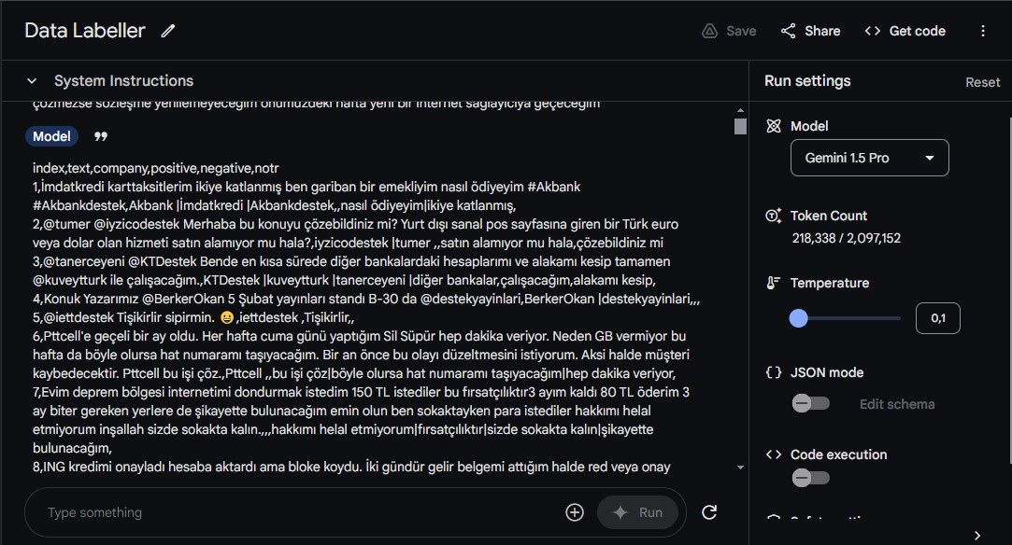
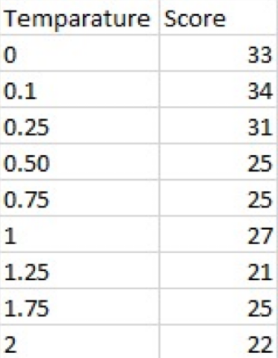
VERİ OTOMASYONU
Normalde çok uzun sürecek olan veri etiketleme işlemini yaptığımız model ile beraber otomasyonlaştırarak zamandan tasarruf edilmiştir.

Slide 17
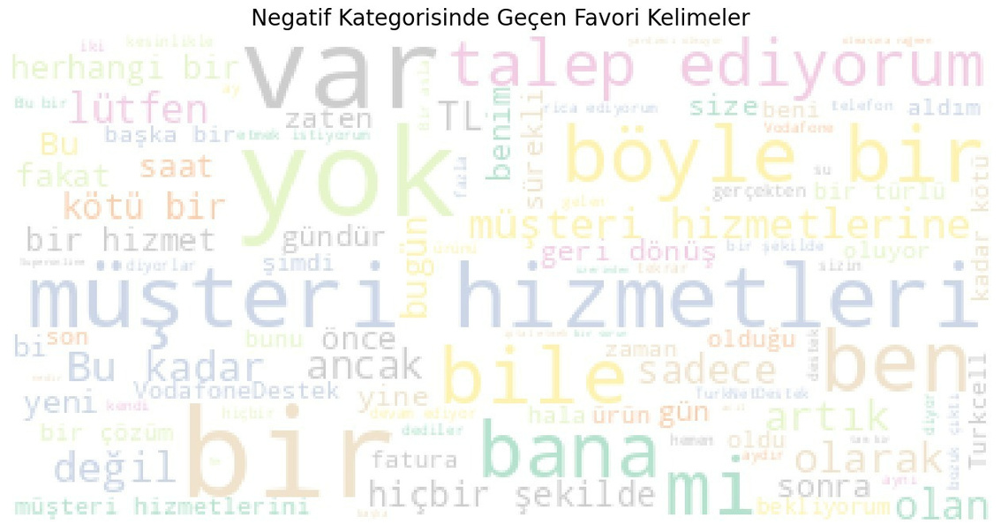
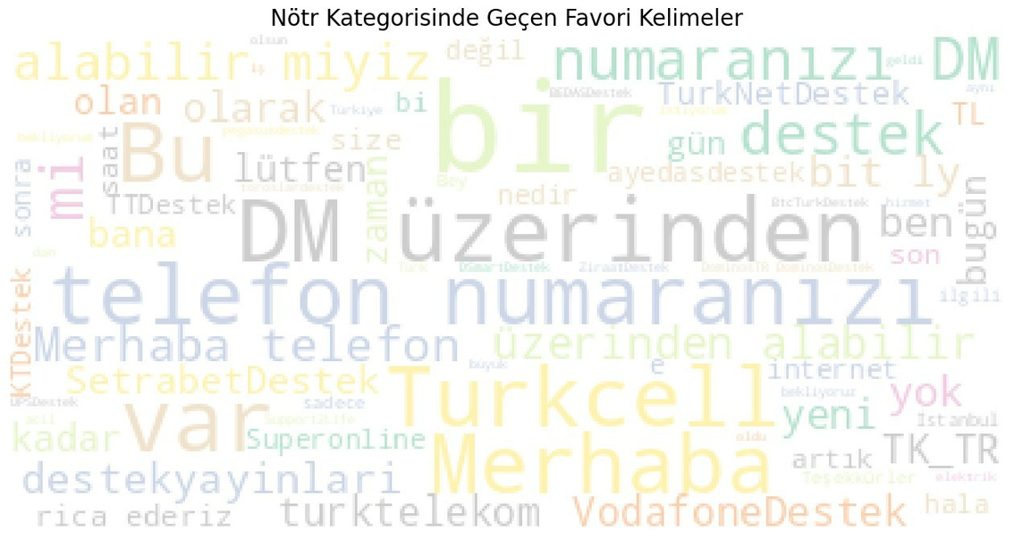
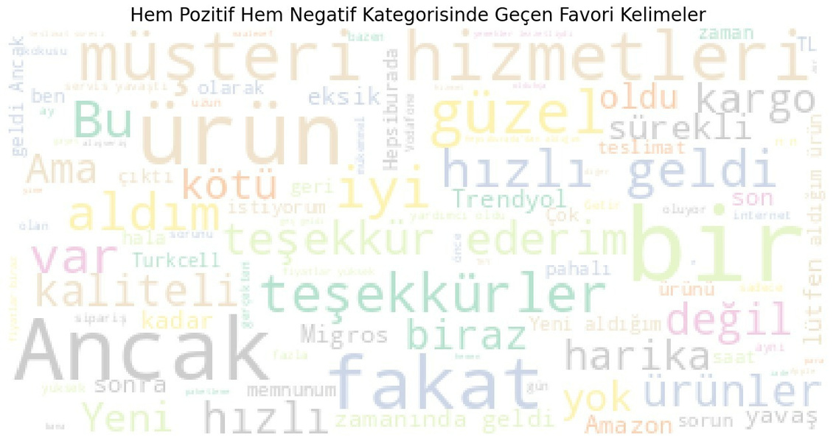
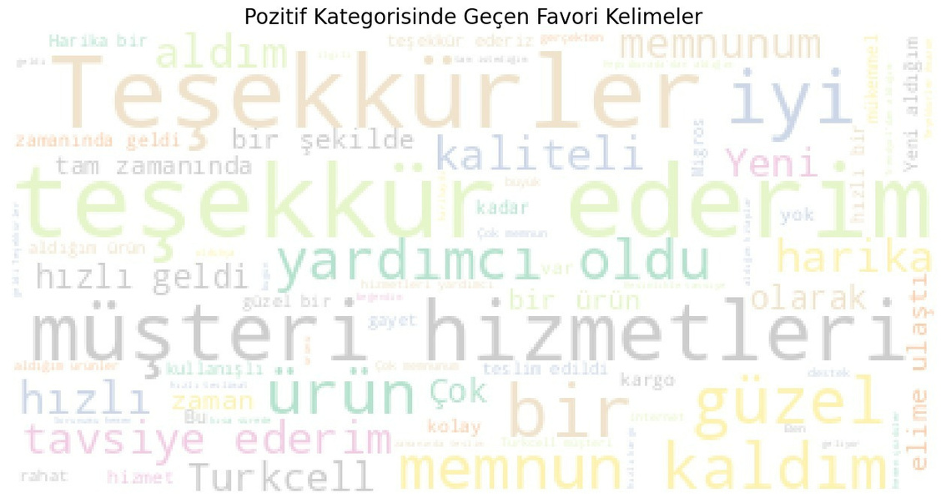

Slide 18
MODELLENDİRME
Modellendirme aşamasında aşağıda yer alan birçok derin öğrenme modeline takımımız tarafından oluşturulan buna dayalı “Generative AI” yardımıyla üretilmiş sentetik verilerle ince ayar (finetune) yapıldı. Elde edilen sonuçlara bakılarak en yüksek doğruluk ve F1 skoruna sahip olan modelin kullanılması tercih edildi. Tercihimiz BERTürk oldu.
BERTürk-Cased (128 binlik versiyonu)
Accuracy: 91.6750
Long Short-Term Memory
Accuracy: 89.4700
BERTürk-Uncased (base versiyonu)
Accuracy: 90.5800

Slide 19
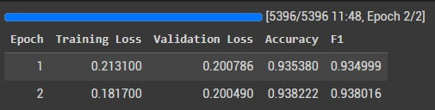
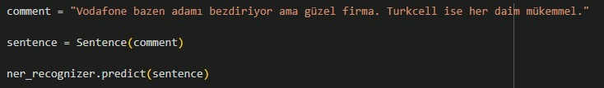
EĞİTİM VE DOĞRULAMA SÜRECİ

Slide 20
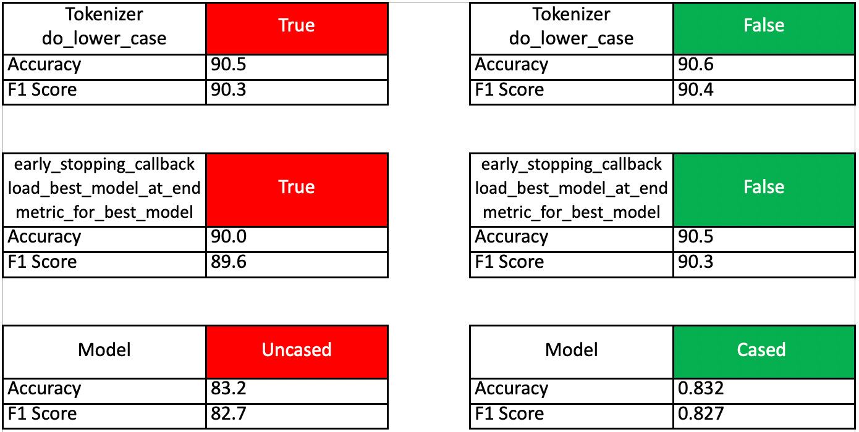
TEST SONUÇLARI

Slide 21
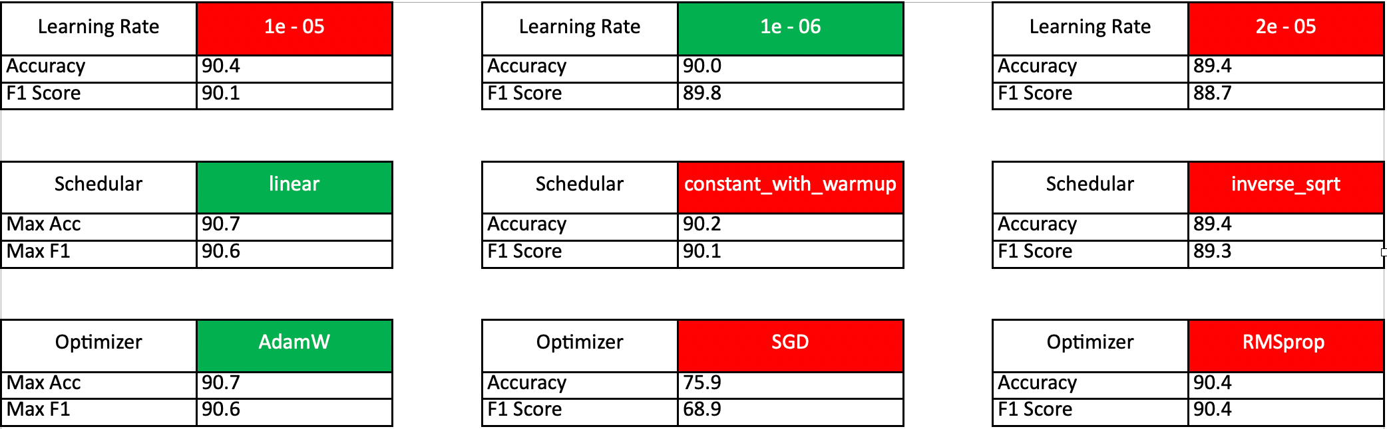
TEST SONUÇLARI

Slide 22
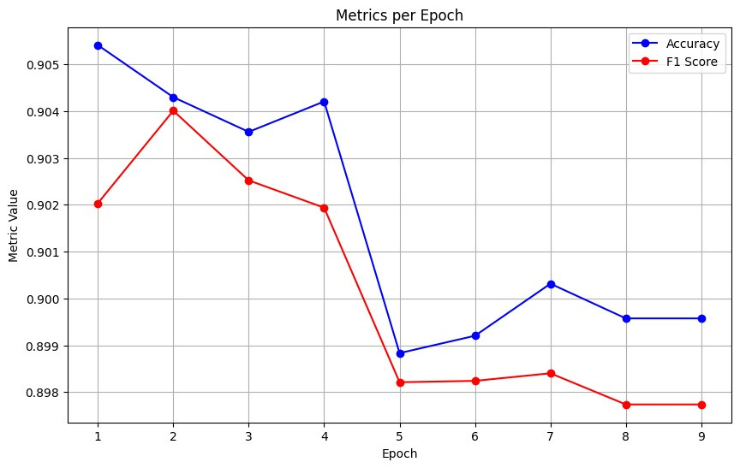
MODEL TESTLERİ

Slide 23
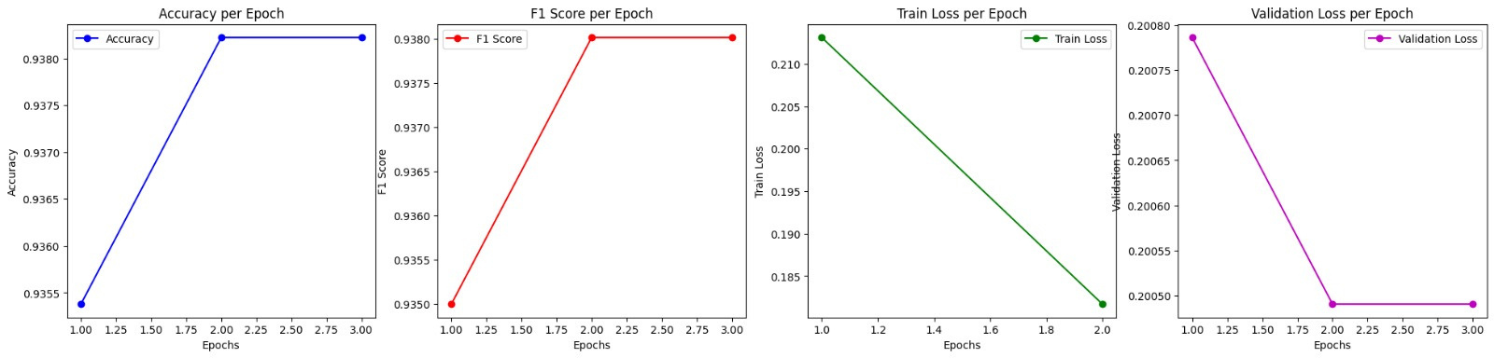
MODEL TESTLERİ

Slide 24
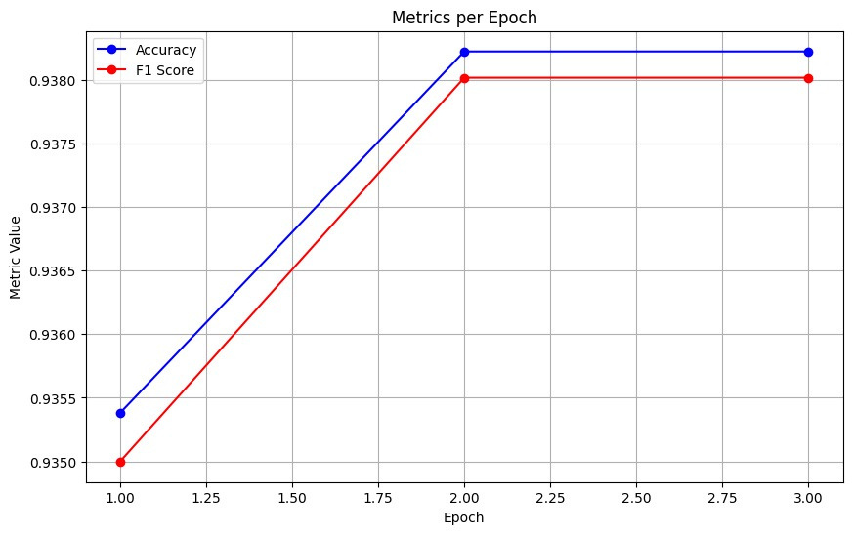
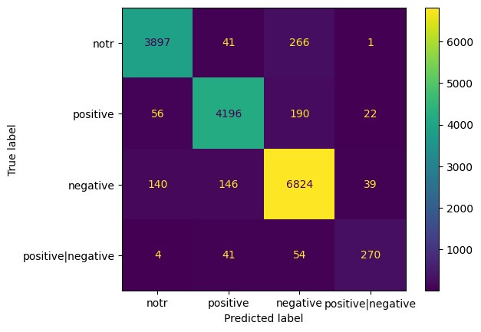
MODEL TESTLERİ

Slide 25
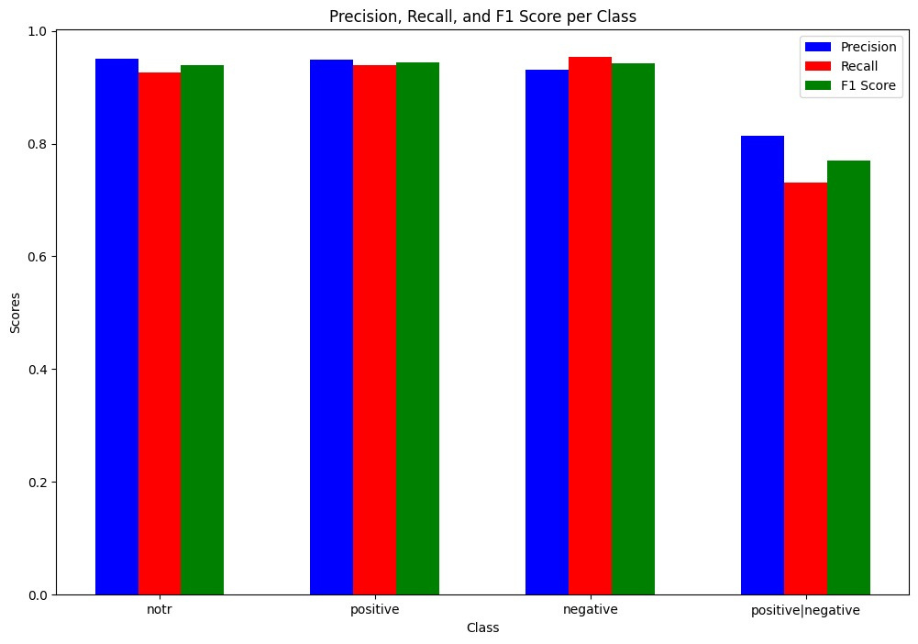
MODEL TESTLERİ

Slide 26
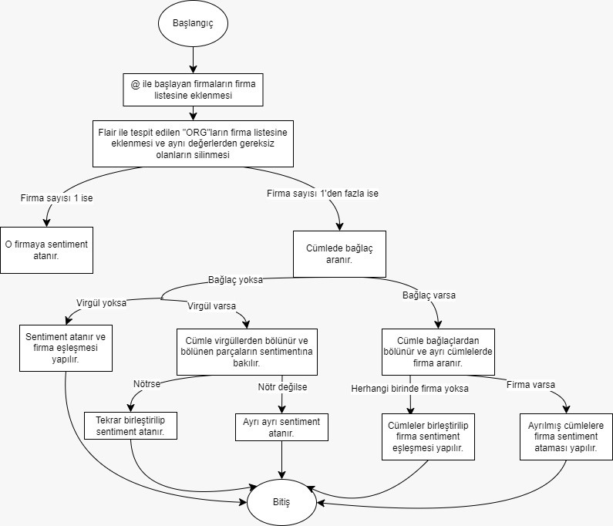

Slide 27
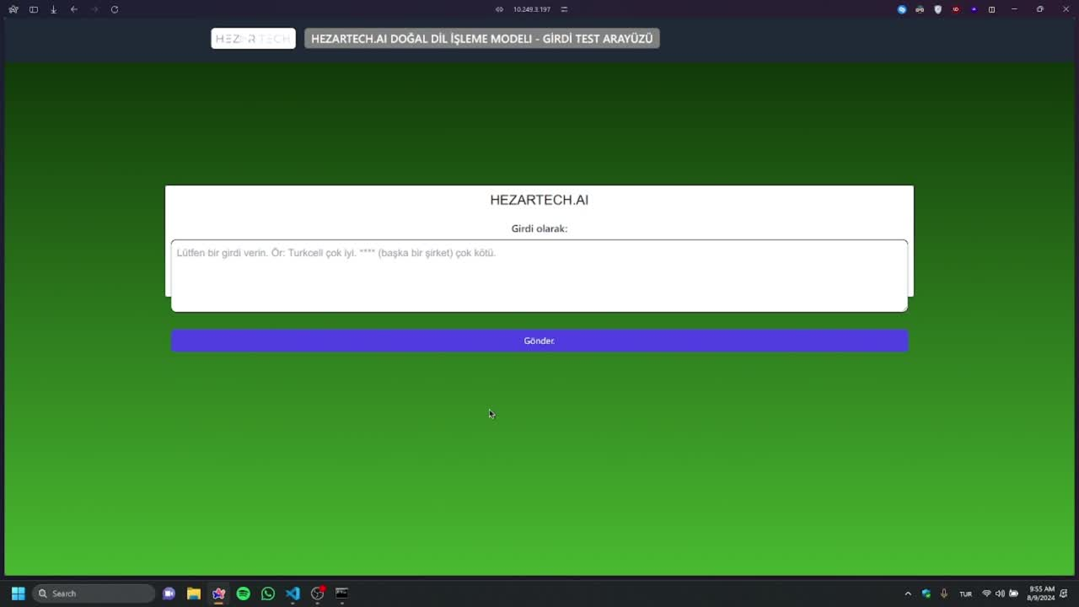

Slide 28
TEŞEKKÜRLER
8-9 AĞUSTOS 2024

